Slide 1
Dept. of ECE, TKU Spring, 2018
計算機韌體實驗（P06） 生成元/Digit Generator
饒建奇（Jiann-Chyi Rau） 淡江大學電機工程學系，E627 E-mail: jcrau@ee.tku.edu.tw

Slide 2
Dept. of ECE, TKU Spring, 2018
解題要訣
‧思考“x是誰的生成元？”，而非“y的最小生成 元是誰？”
‧避免重複大量計算
–一次列舉
–反覆查表

Slide 3
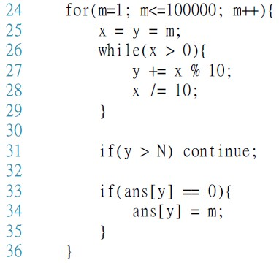
Dept. of ECE, TKU Spring, 2018
一次列舉
‧標記m加上m的各個數字之和得到的數y有一 個生成元是m（取最小）

Slide 4
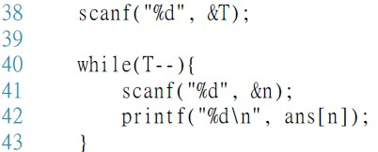
Dept. of ECE, TKU Spring, 2018
反覆查表

